Slide 1
Използване на звукови файлове и звукови ефекти. Анимационни ефекти и времетраене на слайд. Настройки на дизайна

Slide 2
1. Анализ на основни понятия.

Slide 3
2. Анимационна схема.

Slide 5
3. Анимиране на обекти в слайд.

Slide 7
4. Задаване на ефект на анимация.

Slide 9
5. Задаване на преход на слайд.

Slide 11
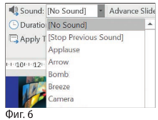

Slide 12
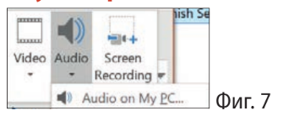
6. Вмъкване на звуков файл.

Slide 13
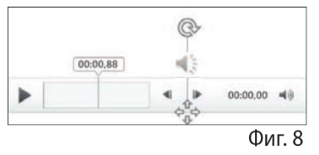
7. Вмъкване на звуков файл от компютър.

Slide 15
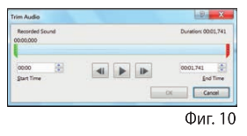

Slide 16
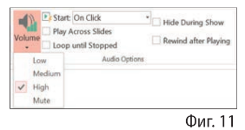
8. Зазаване настройки на звуков файл.

Slide 18
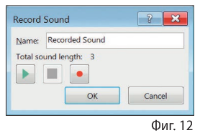

Slide 19
9. Запис на звук.

Slide 20
10. Настройки на дизайна.

Slide 21
11. Задачи и упражнения.

